Slide 1


Introducción a Métodos de Regularización: Ridge
María Noelia Romero
Clase 14

Slide 2

En la clase de hoy
0. Cuestiones operativas del curso
Elección de modelos: Best, Forward & Backward Selection
Métodos de regularización
Ridge ⭐︎
LASSO︎ ⭐︎
Elastic Net ⭐︎
Comparación formal y visual de métodos

Slide 3
Cuestiones operativas del curso: Próximos Deadlines
Clase presencial: AULA 440
Próxima Presentación Grupal: Viernes 30 de Mayo
TP 4: EPH – Regresión & Clasificación: Martes 3 de Junio
Consultas: Email, Miércoles 4:00 pm a 5:00 pm o Calendly

Slide 4
Elección de Modelos: Introducción
References
† James, G., Witten, D., Hastie, T., Tibshirani, R., & Taylor, J. (2023). An introduction to statistical learning: With applications in Python. Chap. 6
Notes:
* Ver la intro y motivación en estos dos capítulos.

Slide 5



Trade off-sesgo varianza
Error
$$Err\left(\hat{Y}\right)$$
Modelo lineal: “Madre” de todos los modelos
Trade off: modelos más ‘complejos’ tienden a ser menos sesgados, pero con mayor varianza.
Idea: Buscar modelos lineales que:
Interpretación de manera sencilla
Menor error de predicción afuera de la muestra que una regresión
$$Var\left(\hat{f}\right)$$
$$Sesgo^{2}\left(\hat{f}\right)$$
Complejidad

Slide 6
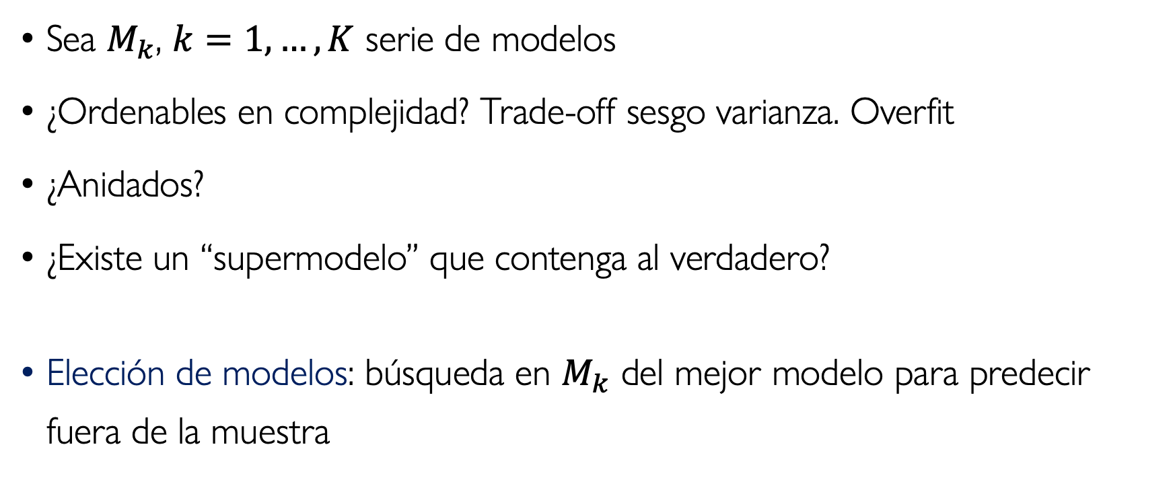
Elección de Modelos
Sea $M_{k}$, $k=1,…,K$ serie de modelos
¿Ordenables en complejidad? Trade-off sesgo varianza. Overfit
¿Anidados?
¿Existe un “supermodelo” que contenga al verdadero?
Elección de modelos: búsqueda en $M_{k}$ del mejor modelo para predecir fuera de la muestra

Slide 7
Elección de Modelos Lineales: Subset Selection
References
† James, G., Witten, D., Hastie, T., Tibshirani, R., & Taylor, J. (2023). An introduction to statistical learning: With applications in Python. Chap. 6.1

Slide 8
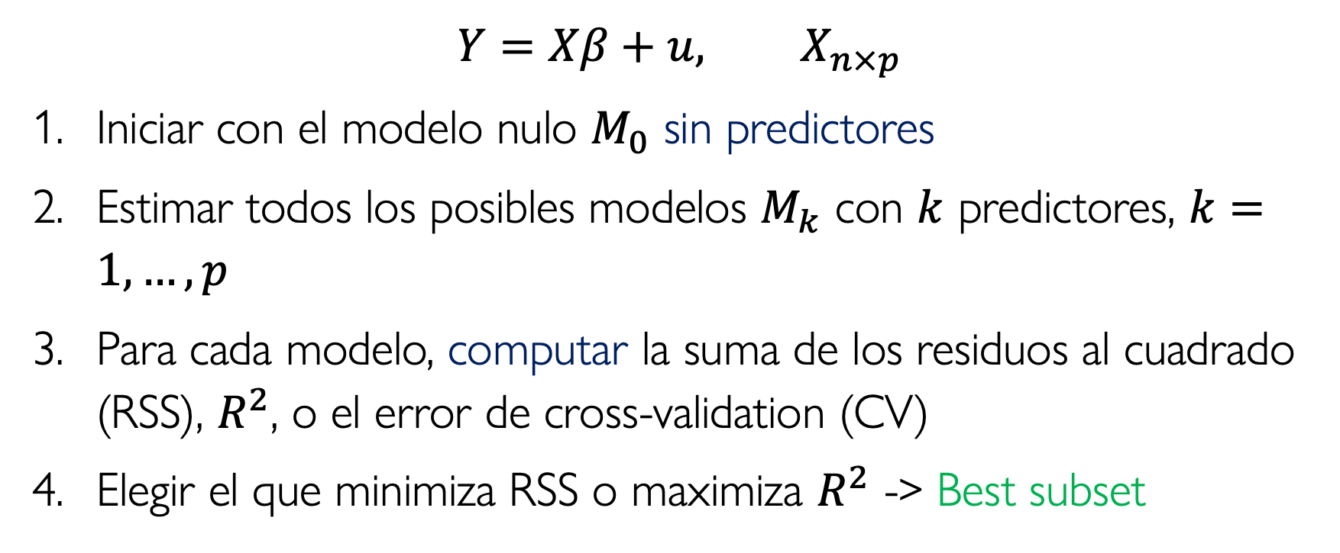
Búsqueda exhaustiva: Best Subset Selection
$$Y=Xβ+u, X_{n×p}$$
Iniciar con el modelo nulo $M_{0}$ sin predictores
Estimar todos los posibles modelos $M_{k}$ con $k$ predictores, $k=1, …,p$
Para cada modelo, computar la suma de los residuos al cuadrado (RSS), $R^{2}$, o el error de cross-validation (CV)
Elegir el que minimiza RSS o maximiza $R^{2}$ -> Best subset

Slide 9
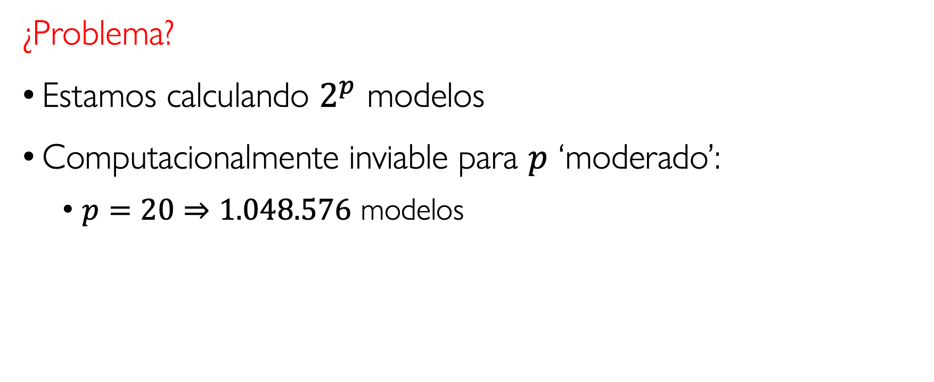
Búsqueda exhaustiva: Best Subset Selection
¿Problema?
Estamos calculando $2^{p}$ modelos
Computacionalmente inviable para $p$ ‘moderado’:
$p=20⇒1.048.576$ modelos

Slide 10
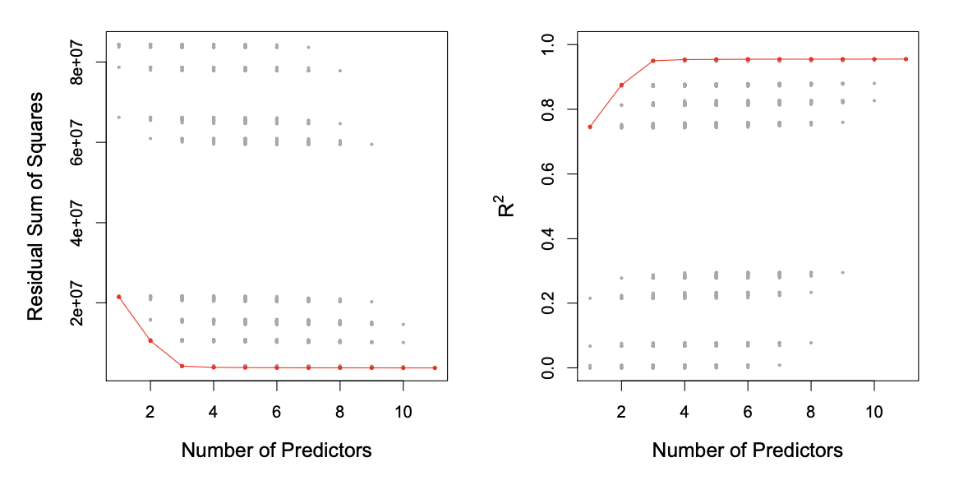
Ilustración de Best Subset Selection
Fuente: James, Witten, Hastie, Tibshirani & Taylor (2023). p.232

Slide 11
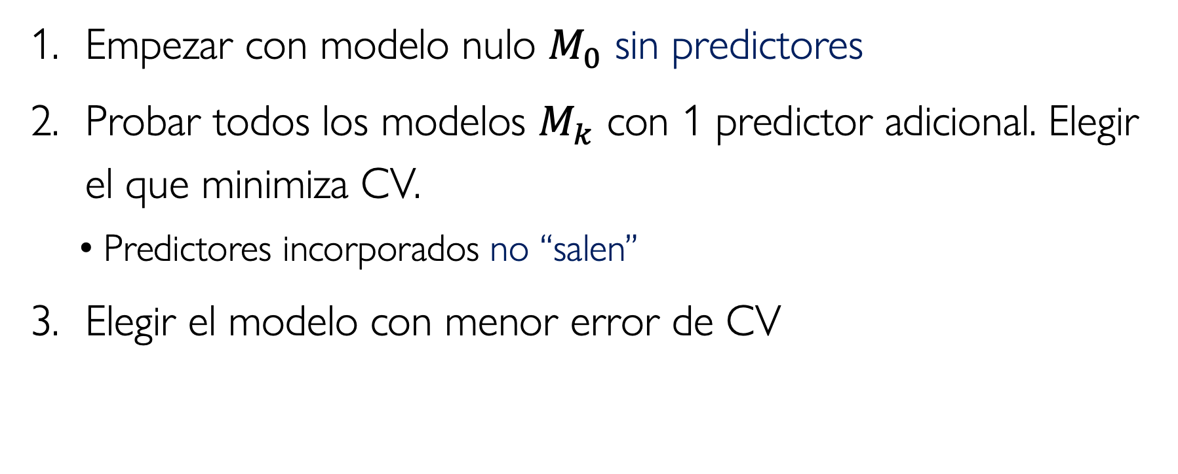
Stepwise Selection: Forward Selection
Empezar con modelo nulo $M_{0}$ sin predictores
Probar todos los modelos $M_{k}$ con 1 predictor adicional. Elegir el que minimiza CV.
Predictores incorporados no “salen”
Elegir el modelo con menor error de CV

Slide 12

Ventaja de Forward Selection
Ahora calculamos $1+p\left(p+1\right)/2$ modelos
Ejemplo: $p=20$, requiere estimas $211$ modelos

Slide 13
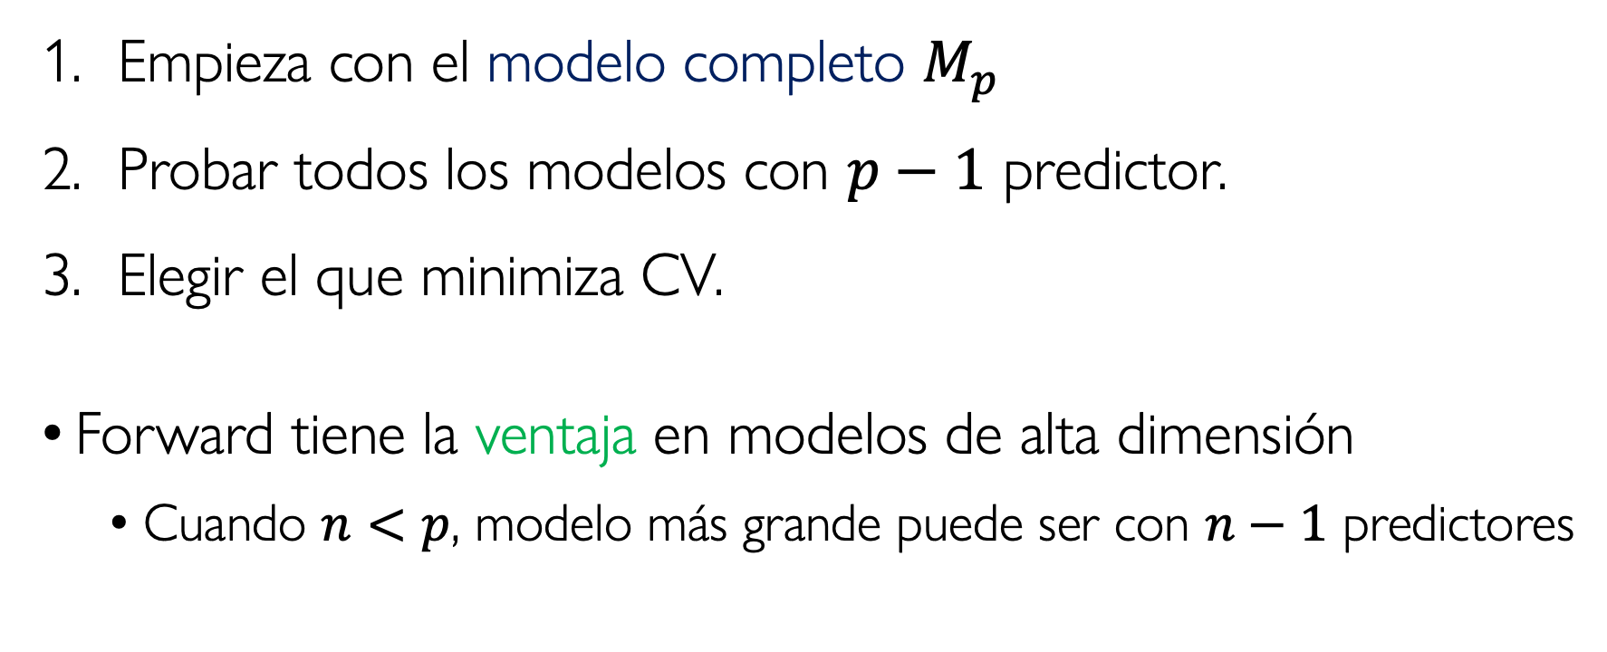
Stepwise Selection: Backward selection
Empieza con el modelo completo $M_{p}$
Probar todos los modelos con $p−1$ predictor.
Elegir el que minimiza CV.
Forward tiene la ventaja en modelos de alta dimensión
Cuando $n<p$, modelo más grande puede ser con $n−1$ predictores

Slide 14
Discusión de estos métodos
¿No vale empezar con el modelo general y tachar los coeficientes no significativos?
Backward selection aproxima esa idea (no exactamente ya que el criterio es de ajuste/predicción.
‘Tachar’ variables/coeficientes es una forma extrema de ‘achicarlos’.
Lasso: una manera formal de realizar esa tarea.

Slide 15
Métodos de Regularización
References
† James, G., Witten, D., Hastie, T., Tibshirani, R., & Taylor, J. (2023). An introduction to statistical learning: With applications in Python. Chap. 6.2
Notes:
* Ver la intro y motivación en estos dos capítulos.

Slide 16
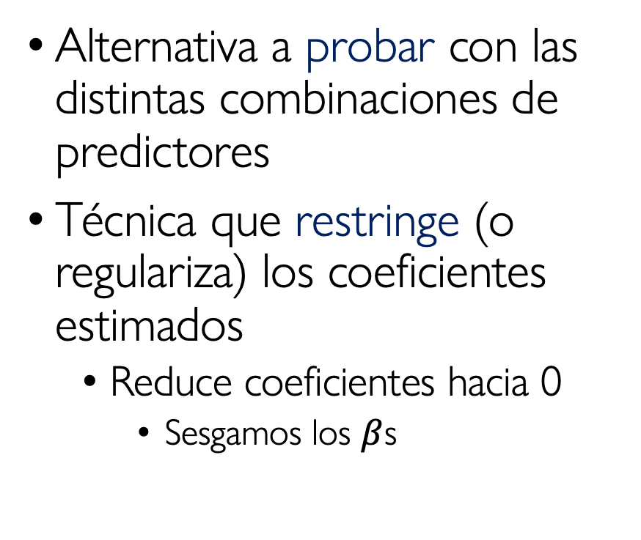



Idea de “regularizar”
Error
$$Err\left(\hat{Y}\right)$$
Alternativa a probar con las distintas combinaciones de predictores
Técnica que restringe (o regulariza) los coeficientes estimados
Reduce coeficientes hacia 0
Sesgamos los $β$s
$$Var\left(\hat{f}\right)$$
$$Sesgo^{2}\left(\hat{f}\right)$$
Complejidad

Slide 17
Regularización I: Ridge
References
† James, G., Witten, D., Hastie, T., Tibshirani, R., & Taylor, J. (2023). An introduction to statistical learning: With applications in Python. Chap. 6.2.1

Slide 18
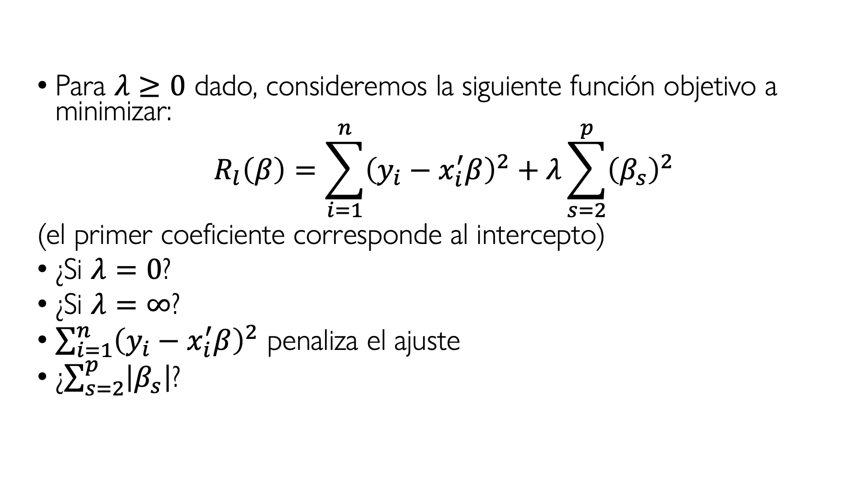
Ridge
Para $λ≥0$ dado, consideremos la siguiente función objetivo a minimizar:
$$R_{l}\left(β\right)=\sum_{i=1}^{n}{{\left(y_{i}−x_{i}^{′}β\right)}^{2}}+λ\sum_{s=2}^{p}{{\left(β_{s}\right)}^{2}}$$
(el primer coeficiente corresponde al intercepto)
¿Si $λ=0$?
¿Si $λ=∞$?
$\sum_{i=1}^{n}{{\left(y_{i}−x_{i}^{′}β\right)}^{2}}$ penaliza el ajuste
¿$\sum_{s=2}^{p}{\left|β_{s}\right|}$?

Slide 19
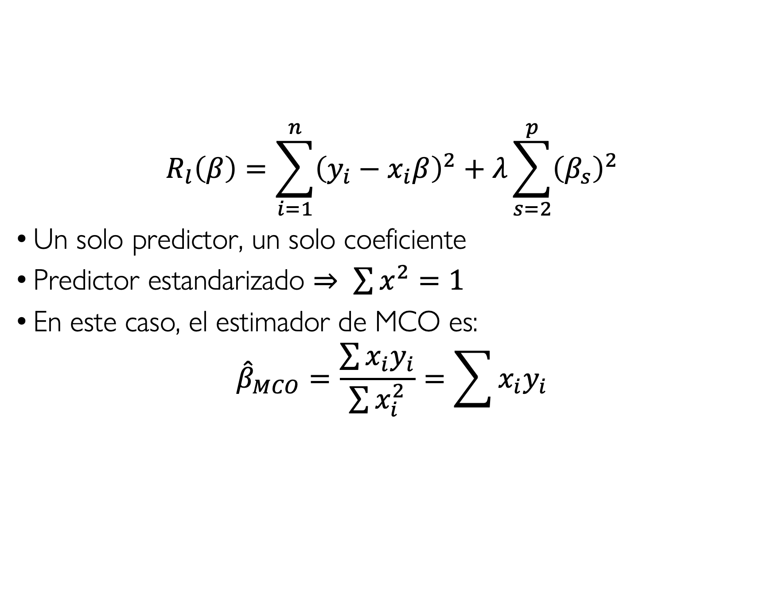
Caso simple I: un predictor, normalizado
$$R_{l}\left(β\right)=\sum_{i=1}^{n}{{\left(y_{i}−x_{i}β\right)}^{2}}+λ\sum_{s=2}^{p}{{\left(β_{s}\right)}^{2}}$$
Un solo predictor, un solo coeficiente
Predictor estandarizado $⇒ \sum{x^{2}}=1$
En este caso, el estimador de MCO es:
$${\hat{β}}_{MCO}=\frac{\sum{x_{i}y_{i}}}{\sum{x_{i}^{2}}}=\sum{x_{i}y_{i}}$$

Slide 20
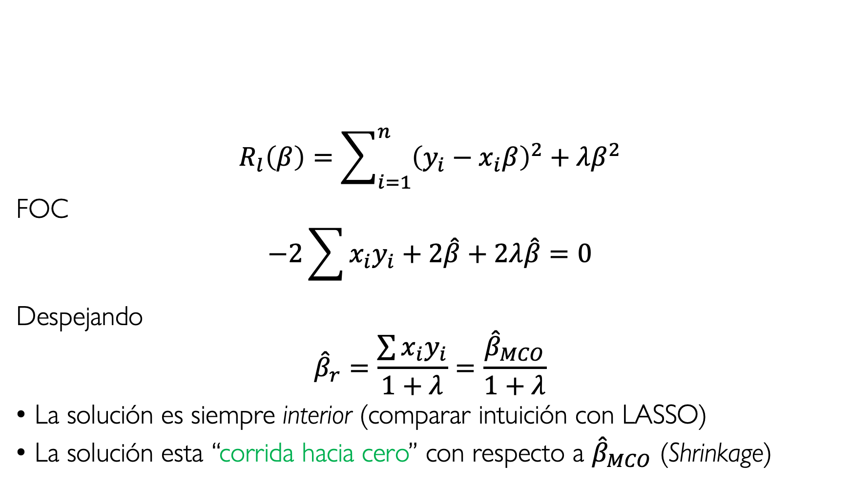
Caso simple II: un predictor, normalizado
$$R_{l}\left(β\right)=\sum_{i=1}^{n}{{\left(y_{i}−x_{i}β\right)}^{2}}+λβ^{2}$$
FOC
$$−2\sum{x_{i}y_{i}}+2\hat{β}+2λ\hat{β}=0$$
Despejando
$${\hat{β}}_{r}=\frac{\sum{x_{i}y_{i}}}{1+λ}=\frac{{\hat{β}}_{MCO}}{1+λ}$$
La solución es siempre interior (comparar intuición con LASSO)
La solución esta “corrida hacia cero” con respecto a ${\hat{β}}_{MCO}$ (Shrinkage)

Slide 21
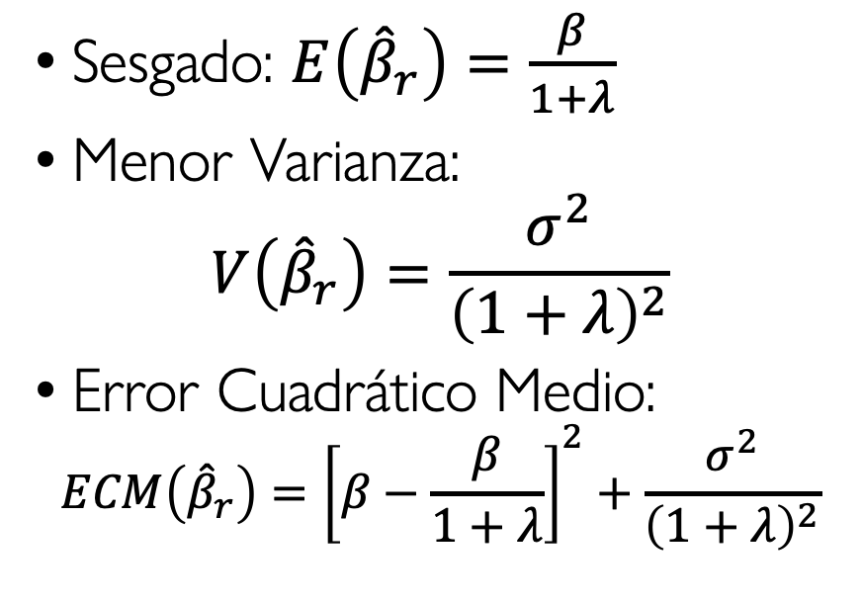
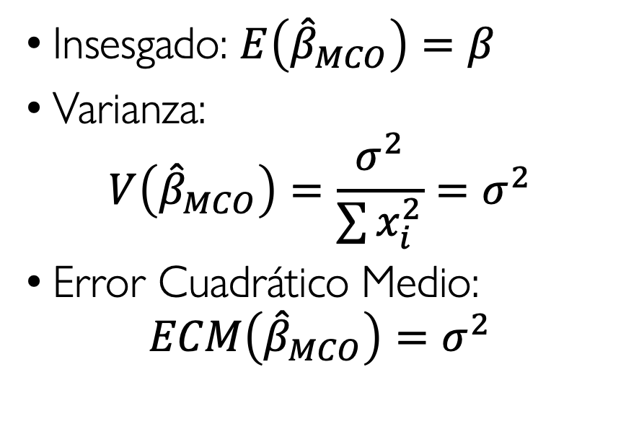
Comparación de Métodos: Bajo los supuestos clásicos con un predictor normalizado
MCO
Ridge
Insesgado: $E\left({\hat{β}}_{MCO}\right)=β$
Varianza:
$$V\left({\hat{β}}_{MCO}\right)=\frac{σ^{2}}{\sum{x_{i}^{2}}}=σ^{2}$$
Error Cuadrático Medio:
$$ECM\left({\hat{β}}_{MCO}\right)=σ^{2}$$
Sesgado: $E\left({\hat{β}}_{r}\right)=\frac{β}{1+λ}$
Menor Varianza:
$$V\left({\hat{β}}_{r}\right)=\frac{σ^{2}}{{\left(1+λ\right)}^{2}}$$
Error Cuadrático Medio:
$$ECM\left({\hat{β}}_{r}\right)={\left[β−\frac{β}{1+λ}\right]}^{2}+\frac{σ^{2}}{{\left(1+λ\right)}^{2}}$$

Slide 22
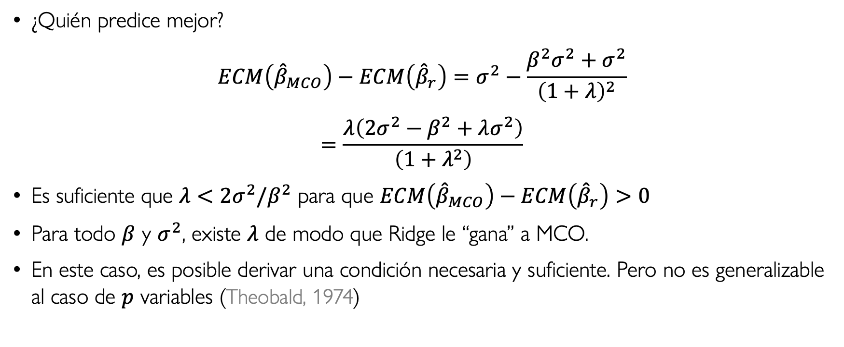
Comparación de Métodos (continua): Bajo los supuestos clásicos con un predictor normalizado
¿Quién predice mejor?
$$ECM\left({\hat{β}}_{MCO}\right)−ECM\left({\hat{β}}_{r}\right)=σ^{2}−\frac{{β^{2}σ}^{2}+σ^{2}}{{\left(1+λ\right)}^{2}}$$
$$=\frac{λ\left(2σ^{2}−β^{2}+λσ^{2}\right)}{\left(1+λ^{2}\right)}$$
Es suficiente que $λ<2σ^{2}/β^{2}$ para que $ECM\left({\hat{β}}_{MCO}\right)−ECM\left({\hat{β}}_{r}\right)>0$
Para todo $β$ y $σ^{2}$, existe $λ$ de modo que Ridge le “gana” a MCO.
En este caso, es posible derivar una condición necesaria y suficiente. Pero no es generalizable al caso de $p$ variables (Theobald, 1974)

Slide 23
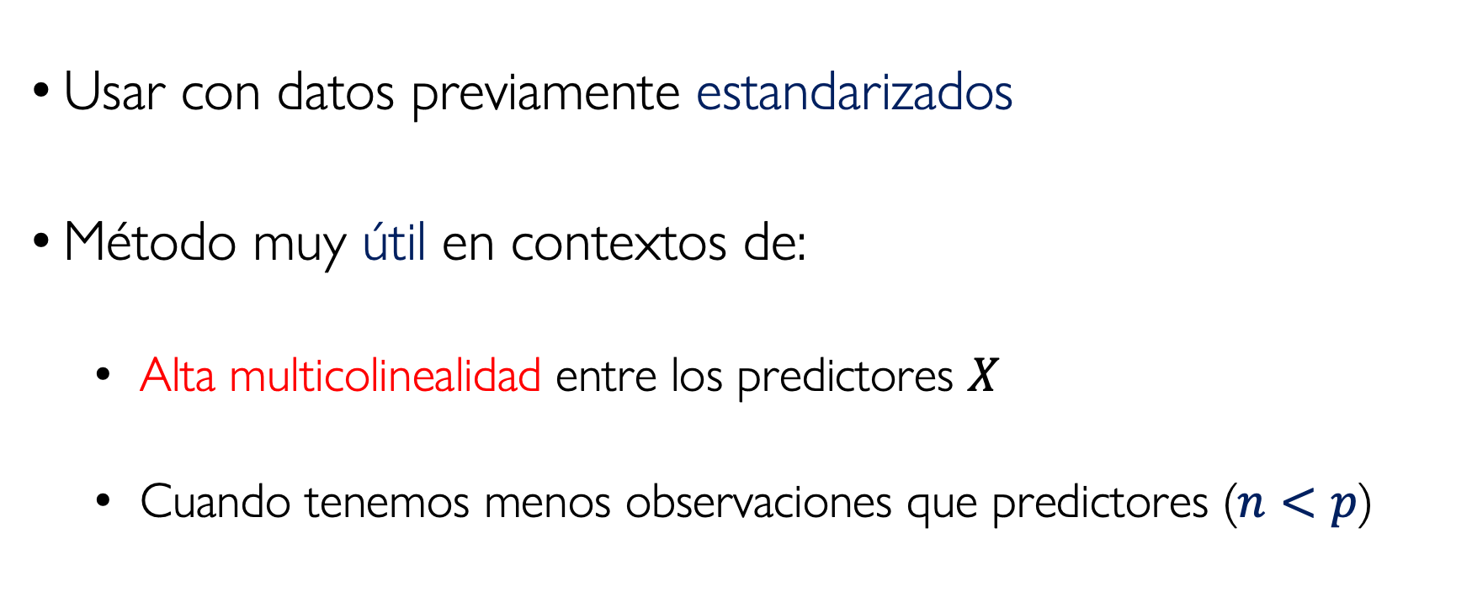
Comentarios técnicos & Consideraciones
Usar con datos previamente estandarizados
Método muy útil en contextos de:
Alta multicolinealidad entre los predictores $X$
Cuando tenemos menos observaciones que predictores ($n<p$)

Slide 24
Conclusiones finales
¿Qué aprendimos hoy?

Slide 25
¿Qué aprendimos hoy?
Introducimos la selección más intuitiva de Modelos por Stepwise Selection como Best Subset, Forward y Backward Selection
Mencionamos sus problemas computacionales y ventajas
Aprendimos los tres tipos de regularización (aumentar sesgos de coeficientes, reducir varianza)
Ridge -> penalidad no estricta

Slide 26
¿Dudas, consultas?
Consultas: 25RO35480961@campus.economicas.uba.ar

